Slide 1

第12课 飞向太空的航程

Slide 2

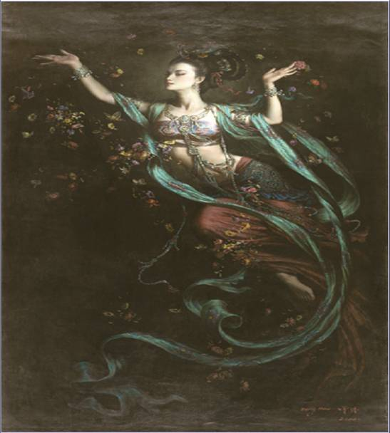
飞 天
、

Slide 3
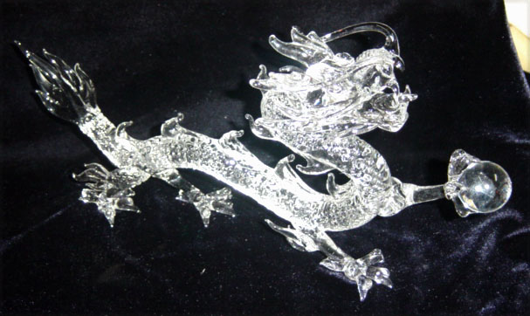
飞天梦之一
腾云驾雾，呼风唤雨，高居于碧霄之上，逍遥于九重天外：这是龙的形象。中华民族自称为“龙的传人”，在我们的祖先心中，很早就产生了像神龙那样凌云御风、翱翔天宇的渴望。

Slide 4
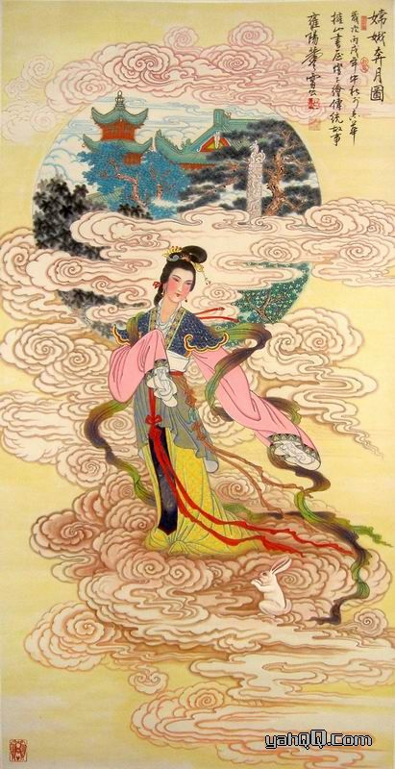
飞天梦之二
嫦娥奔月
嫦娥是帝喾的女儿，也称姮娥。她美貌非凡，是后羿的妻子，相传后羿是尧帝手下的神射手。《淮南子．览冥训》中说，后羿从西王母处请来不死之药，嫦娥偷吃了这颗灵药，成仙了，身不由己飘飘然地飞往月宫之中，在那荒无的月宫之中度着无边的寂寞岁月。

Slide 5
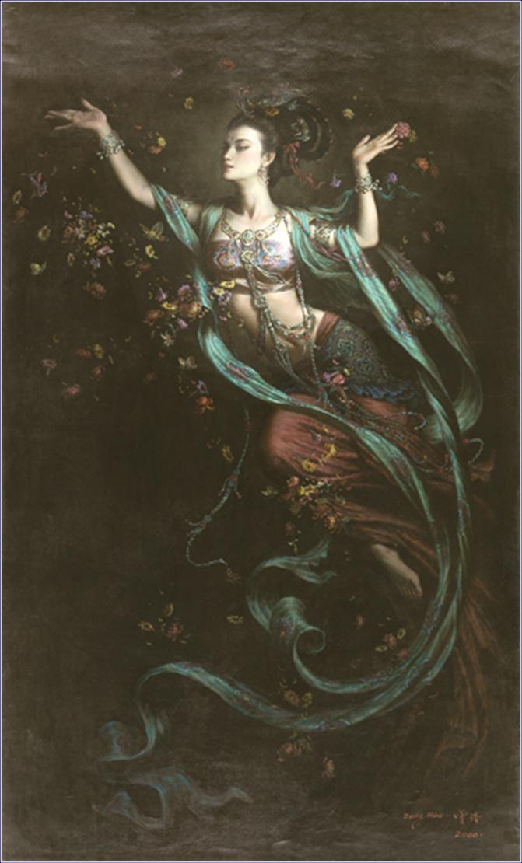
飞天梦之三
敦煌飞天
敦煌地区约5OO多个石窟中，都绘有大量的飞天形象。 飞天，是佛教中乾闼婆和紧那罗的化身。乾闼婆，紧那罗，原是古印度神话中的娱乐神和歌舞神，是一对夫妻，后被佛教吸收为天龙八部众神之一。乾闼婆的任务是在佛国里散发香气，为佛献花、供宝，栖身于花丛，飞翔于天宫。紧那罗的任务是在佛国里奏乐、歌舞，但不能飞翔于云霄。后来，乾闼婆和紧那罗相混合，男女不分，职能不分，合为一体，变为飞天。

Slide 6
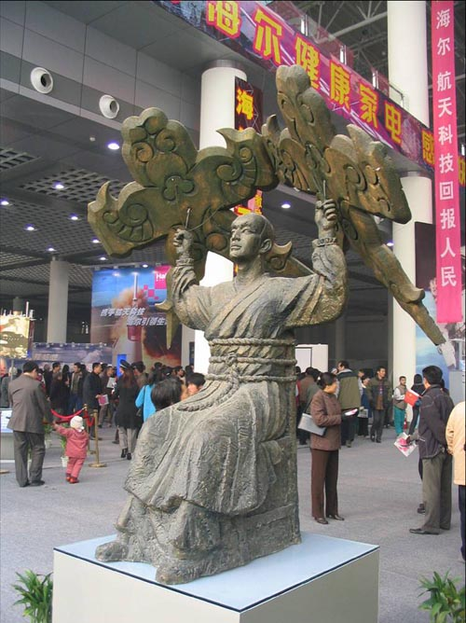
飞天梦之四
万户上天
太空探索其实就是从个人起步的。世界上最早进行载人航天技术实践的，是我国明朝的万户(又名万福)。据史书记载，14世纪末，明朝一勇敢者万户坐在装有47个当时最大的窜天猴的椅子上，双手各持一大风筝，试图借助火药的推力和风筝的升力实现飞行的梦想。尽管这次试验是一次失败的悲剧，但万户被公认是载人航天技术的世界第一人。

Slide 7
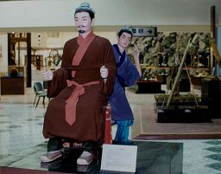
在20世纪70年代的一次国际天文联合会上，月球上一座环形山被命名为“万户”，以纪念“第一个试图利用火箭作飞行的人”。

Slide 8
从远古的嫦娥奔月神话，到敦煌的飞天壁画，再到人类真正的“航天始祖”万户，我们这个古老民族的飞天梦做了几千年。今天，随着国家的富强，科技水平的提高，这一梦想终于实现。当举国欢庆“神舟”五号飞船载着自己的航天员飞向太空的时刻，我们更多的是喜悦和自豪，却很少知道为了这一刻，一代又一代航天人已经努力了近半个世纪。这篇新闻就回顾了这段历史。

Slide 9
读音字义
耸 (sǒng) 入云天 喷 (pēn) 射
横亘 (gèn) 橘 (jú) 红
翌 (yì) 年 苛 刻 (kē kè)

Slide 10
课文结构
标题:
电头:
导语:
主体:
背景:
结语:
飞向太空的航程
新华社酒泉10月16日电
第1~3段
第4~26段
第5~26段
第27~30段

Slide 11
学学写新闻
标题是新闻的眼睛，反映最真实最简明的内容。
阅读本则新闻，思考：
1.你能从本则新闻的标题中筛选出什么信息？
标题有两层含义：
其一，本文要传达的新闻事实是中国的载人航天飞船飞向太空，并且取得了成功，标题可认为实指“神舟”五号飞船发射的过程。
其二，中国航天梦经过了几代人的不懈努力终于取得了成功，标题也喻指这一探索过程。

Slide 12
2.本文是按什么顺序行文的?
时间顺序。
3.作者用了这么多精确的表示时间的数字，对这则新闻起到什么作用？
精确的时间数字，显示了新闻真实性的特点。表现出当时人们紧张、激动的心情。在那一刻，梦想将变为现实，传达出一种无法自制的激动和欣喜。

Slide 13
导语部分
本文的导语部分是1、2、3段，点明这则新闻想要传达的最主要、最有价值的新闻事实，即2003年10月15日“神舟”五号飞船发射，并且指明“这是人类航天史上一次不同凡响的发射，它标志着中国从此成为世界上第三个有能力依靠自己的力量将航天员送入太空的国家”。这一方面指明了这一事件的意义，同时点明这则新闻的新闻价值所在。

Slide 14
主体部分
新闻的主体，作者用一个过渡段写对中国航天研究史的回顾。这一部分引用的都是一些背景材料，这就使得本文和其他新闻报道有了很大的不同。大多数新闻都是详细地描述火箭发射的经过等一些事情，即使有一些背景材料，也只是寥寥几笔。本文作者立意的角度更高，他们认识到“神舟”五号发射的成功是中国航天史上具有里程碑式的事件，读者急需了解这一事件背后的故事。所以作者把目光投向了历史的深处，按时间顺序，叙述了中国的飞天梦以及我们实现飞天梦的艰辛过程。这使得事件本身更加凝重。

Slide 15
回顾重大意义的事件
一、1958年毛泽东发出“我们也要搞人造卫星！”的指示。
二、1960年中国第一枚火箭的成功发射。
三、1970年中国成功地将自己的第一颗人造地球卫星送上了太空。
四、1992年中共中央作出实施中国载人航天工程的战略决策。
五、 “长征”系列火箭发射久经考验。
六、 “神舟”四号飞船的成功发射。
文章的结语部分，神舟五号发射成功，飞天梦圆。作者又用了一个过渡段把笔拉回到了现实事件中，这样从头至尾形成一种首尾圆合型的结构。

Slide 16
中国航天事业的发展
神舟七号成功出舱
神舟六号返回,
飞天梦更进一层
神舟五号升空
飞天梦终实现
神舟一号至四号
的顺利升空
五十年代末开始对
人造卫星的探索
中国航天
20世纪80年代”863”计划
对中国载人航天的催化
20世纪70年代中国
人造卫星发射成功

Slide 17
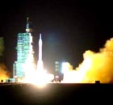
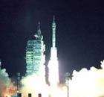
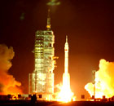
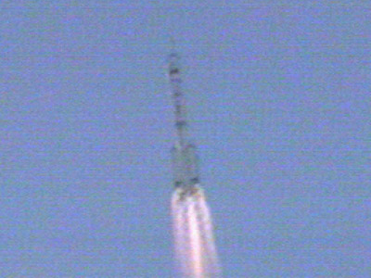
神舟四号上天

Slide 18
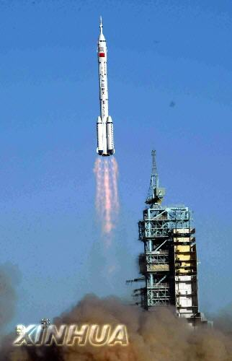
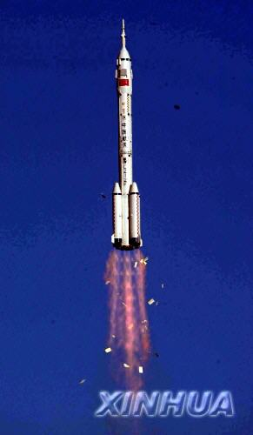
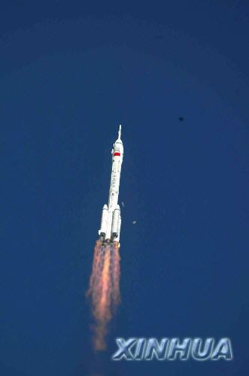
神舟五号载人飞船发射升空的精彩瞬间

Slide 19
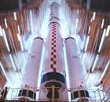
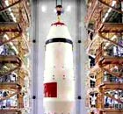
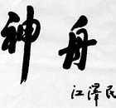
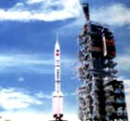
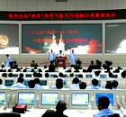

Slide 20
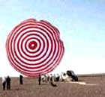
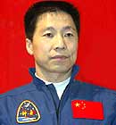
神舟五号降落
杨利伟

Slide 21
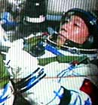
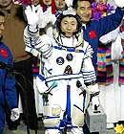
首名中国太空人杨利伟在“神五”飞船中工作。
“神舟五号”胜利归来！

Slide 22
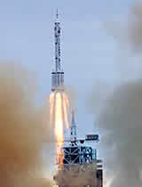
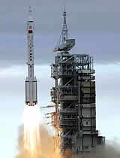
神舟六号图片汇集

Slide 23
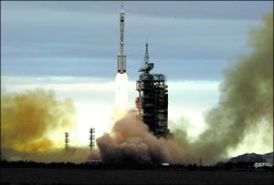
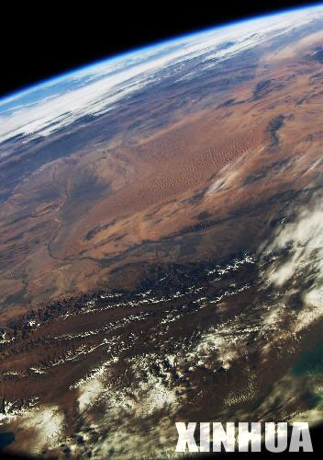
这是费俊龙拍摄的作品，照片中的褐色部分是位于我国塔里木盆地中心的塔克拉玛干沙漠。
神舟六号载人飞船发射成功首次将我国两名航天员费俊龙、聂海胜同时送上太空。

Slide 24

2007年10月24日，嫦娥一号发射升空，计划绕月飞行一年。

Slide 25
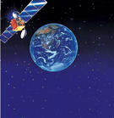
嫦娥绕月

Slide 26

2008年9月25日21：10分，神舟七号点火升空，28日17：13分着陆。

Slide 27

神舟七号航天员：刘伯明、翟志刚、景海鹏

Slide 28
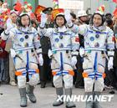
神舟七号航天员：刘伯明、翟志刚、景海鹏

Slide 29
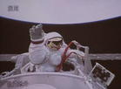
翟志刚走出航天仓。

Slide 30
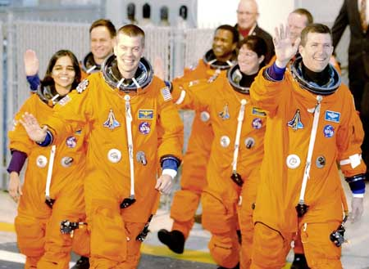
美国“哥伦比亚号”航天飞船2003年2月1日9：00在预定着陆时间前瞬间在得克萨斯州上空解体燃烧，飞船上包括一名以色列人在内的七名宇航员全部遇难。

Slide 31
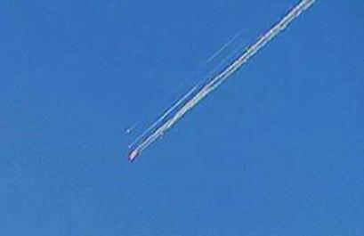
2003年02月02日，哥伦比亚号航天飞机在降落时解体。

Slide 32
世界探月大事记
1958-1976美苏共发射83个无人月球探测器。
1969年7月“阿波罗11号”实现了人类登月之梦，在月球探测中取得最辉煌的 成果。这一年先后有12名宇航员踏上月球，并向地面带回440公斤的月岩样品。
1972年美国阿波罗计划结束后，月球探测一时有所降温，因为探月活动耗资巨大。
1990年日本发射了“飞天”月球探测器，正在研制“月神”月球探测器。
1998年美发射“月球勘探者”探测器。准备在今年发射“破冰者”探测器。
2003年9月27日欧洲第一个月球探测器“smart-1号”在格林尼治时间顺利升 空。2004年2月我国公布了首次探月计划。

Slide 33


